Slide 1
数据结构——线性表
主讲：张昱
yuzhang@ustc.edu
0551-3603804

Slide 2
第二章 线性表
重点：顺序表和链表上各种基本算法的实现及相关的时间性能分析
难点：线性表应用的算法设计
算法：层次3（灵活运用）

Slide 3
第二章 线性表
2.1 线性表的类型定义
2.2 线性表的顺序表示和实现
2.3 线性表的链式表示和实现
2.3.1 线性链表
2.3.2 循环链表
2.3.3 双向链表
2.4 一元多项式的表示及相加(基于线性表的应用)

Slide 4
2.1 线性表的类型定义
定义
  n(≥0)个数据元素的有限序列,记作(a₁, …a_{i-1}, a_{i}, a_{i+1},…, a_{n})其中，a_{i} 是表中数据元素，n 是表长度(n=0时称为空表)
逻辑特征
  n>0时
  有且仅有一个“第一个”数据元素
  有且仅有一个“最后一个”数据元素
  除第一个数据元素外，其它元素有且仅有一个直接前驱
  除最后一个数据元素外，其它元素有且仅有一个直接后继

Slide 5
2.1 线性表的类型定义
ADT List定义
基于ADT List的算法设计
结论
  不同的算法策略所得不同算法的时间复杂度不同
  输入线性表的特征会影响算法的策略
  （是否有序？…）
  输出线性表的特征会影响算法的策略
  （是否有序？…）

Slide 6
2.1 线性表的类型定义
ADT List定义
  P19
  基本操作
    初始化、销毁
    查询：个体、整体
    动态变化：插入、删除
  重点掌握以下三个基本操作
    GetElem(L, i ,&e)
    ListInsert(&L, i, e)
    ListDelete(&L, i, &e)

Slide 7
2.1 线性表的类型定义
基于ADT List的算法设计
  例2-1 假设利用两个线性表La和Lb分别表示两个集合A和B（即：线性表中的数据元素即为集合中的成员），现要求一个新的集合A＝A∪B。
  输入：线性表La、线性表Lb
  输出：变化了的La ➔union(&La, Lb)
  处理方法：扩大线性表La，将存在于线性表Lb中而不存在于线性表La中的数据元素插入到线性表La中去。
  步骤：
  1．从线性表LB中依次取得每个数据元素;
  2．依值在线性表LA中进行查访;
  3．若不存在，则插入之。
  算法：算法2.1 P20
ListLength
GetElem
LocateElem
T(na, nb) =O(nb*na)
ListInsert

Slide 8
2.1 线性表的类型定义
基于ADT List的算法设计
  例2-2 已知线性表La和Lb中的数据元素按值非递减有序排列，要求将La和Lb归并成一个新的线性表Lc，且Lc中的数据元素仍按值非递减有序排列。
  输入：线性表La、线性表Lb(均按值非递减有序排列)
  输出：Lc(按值非递减有序排列) ➔merge(La, Lb, &Lc)
  处理方法：∵La和Lb均按值非递减有序排列
  ∴设置两个位置指示器i和j，分别指向La和Lb中的某个元素，初始均指向第1个。
  比较i和j所指向的元素ai和bj，选取值小的插入到Lc的尾部，并使相应的位置指示器向后移。
  算法：算法2.2 P21
T(na, nb) =O(nb+na)

Slide 9
2.1 线性表的类型定义
结论
  使用不同的算法策略，可得到不同时间复杂度的算法
  输入线性表的特征会影响算法的策略
  （是否有序？…）
  输出线性表的特征会影响算法的策略
  （是否有序？…）

Slide 10
2.2 线性表的顺序表示和实现
定义：用一组地址连续的存储单元依次存储线性表中的数据元素
特点：逻辑上相邻，物理上也相邻。随机存取
逻辑序号 1 2 3 4 5 6
陈述问题时用
68 89 70 67 40 78
C数组下标 0 1 2 3 4 5

Slide 11
2.2 -顺序表的存储
LOC(a _{i+1}) = LOC( a _{i} )+l
LOC(a _{i}) = LOC(a₁)+(i-1)*l
1 2 … i … … … n
a₁ a₂ … a _{i} … … … a_{n}
a a+l … a+(i-1)*l … … … a+(n-1)*l idle

Slide 12
2.2 –类型定义与基本操作实现
顺序表定义
  方案一
  #define LIST_SIZE 100
  typedef struct{
  ElemType elem[LIST_SIZE]; /* 存储空间*/
  int length; /* 当前长度*/
  }SqList_static;
  评价：
  1)LIST_SIZE过小，则会导致顺序表上溢；
  2) LIST_SIZE过大，则会导致空间的利用率不高

Slide 13
2.2 –类型定义与基本操作实现
  方案二
  #define LIST_INIT_SIZE 100 /* 存储空间的初始分配量*/
  #define LISTINCREMENT 10 /* 存储空间的分配增量 */
  typedef struct{
  ElemType *elem; /* 存储空间的基址 */
  int length; /* 当前长度 */
  int listsize; /* 当前分配的存储容量 */
  }SqList;
  该方案解决方案一中的“上溢”问题和“空间利用率不高”问题 ，但是有时间和空间代价的 。
  1) 必须记载当前线性表的实际分配的空间大小；
  2) 当线性表不再使用时，应释放其所占的空间；
  3) 要求实现级的语言能提供空间的动态分配与释放管理。

Slide 14
2.2 –类型定义与基本操作实现
  C中的动态分配与释放函数
    void *malloc(unsigned int size)
    生成一大小为size的结点空间，将该空间的起始地址赋给p；
    free(void *p)
    回收p所指向的结点空间;
    void *realloc(void *p, unsigned int size)
    将p所指向的已分配内存区的大小改为size，size可以比原分配的空间大或小。
起址
返回
p
new
old
size

Slide 15
2.2 –类型定义与基本操作实现
基本操作的实现
P10
  /* 函数结果状态代码 */
  #define TRUE 1
  #define FALSE 0
  #define OK 1
  #define ERROR 0
  #define INFEASIBLE -1
  #define OVERFLOW -2
  /* 函数结果状态类型，其值为上述的状态代码 */
  typedef int Status;

Slide 16
2.2 –类型定义与基本操作实现
基本操作的实现
  初始化 Status InitList_Sq(SqList &L)
  Status InitList_Sq( SqList &L) {
  // 构造一个空的线性表L
  L.elem = (ElemType *)
  malloc(LIST_INIT_SIZE*sizeof(ElemType));
  if ( L.elem == NULL )
  exit(OVERFLOW); // 存储分配失败
  L.length = 0; // 空表长度为0
  L.listsize = LIST_INIT_SIZE;// 初始存储容量
  return OK;
  } // InitList_Sq

Slide 17
2.2 –类型定义与基本操作实现
基本操作的实现
  求表长 L.length
  取第i个元素 L.elem[i-1] (0<i<L.length+1)
  按值查找
  int LocateElem_Sq(SqList L, ElemType e,
  Status (*compare)(ElemType, ElemType))
  {
  for(i=0; i<L.length && !(*compare)(L.elem[i],e); i++);
  if (i<L.length) return i+1;
  else return 0;
  }

Slide 18
2.2 –插入操作的实现
基本操作的实现
  插入操作
  Status ListInsert_Sq(SqList &L, int i, ElemType e)
1 2 3 4 5 6 7 8
15 23 46 16 57 10 64 ……
i
插入 e
48
1 2 3 4 5 6 7 8 9
0 1 2 3 4 5 6 7
15 23 46 16 57 10 64 ……
48

Slide 19
2.2 –插入操作的实现
  插入操作——算法设计(算法2.4)
    参数：顺序表&L、插入位置i、插入元素e
    插入分析：
      第i个位置放e，则原来第i~L.length个数据元素必须先后移，以腾出第i个位置;
      后移的顺序是从最后一个元素开始，逐个往后移
      for ( j = L.length; j >= i; j--) L.elem[j] = L.elem[j-1]; // 后移
      L.elem[i -1] = e; //第i个元素存放在L.elem[i-1]中，数组下标的起始为0
      L.length = L.length+1;
    合法的位置：i:1..L.length+1
    上溢及处理：
      上溢发生的条件：L.length≥L.listsize，
      处理：先申请一个有一定增量的空间：申请成功则原空间的元素复制到新空间，修改L.listsize，再进行插入工作；否则报错退出。

Slide 20
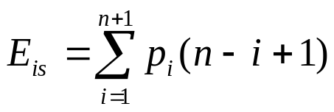
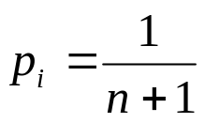
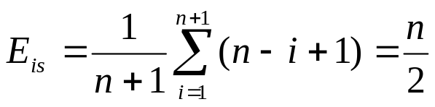
2.2 –插入操作的实现
  插入操作——算法分析(算法2.4)
    时间复杂度
      频次最高的操作：移动元素
      上溢时，空间的再分配与复制(realloc操作)：分摊到每次插入操作中
      若线性表的长度为n，则：
        最好情况：插入位置i为n+1，此时无须移动元素，T(n)=O(1);
        最坏情况：插入位置i为1，此时须移动n个元素， T(n)=O(n);
        平均情况：假设pi为在第i个元素之前插入一个元素的概率，则：
        插入时移动次数的期望值：
        等概率时，即 ，
        ∴ T(n) = O(n)
    空间复杂度 S(n) = O(1)

Slide 21
2.2 –删除操作的实现
基本操作的实现
  删除操作
  Status ListDelete_Sq(SqList &L, int i, ElemType &e)
1 2 3 4 5 6 7 8
15 23 46 16 57 10 64 ……
16
i
删除 e
1 2 3 4 5 6 7
0 1 2 3 4 5 6 7
15 23 46 57 10 64 ……

Slide 22
2.2 –删除操作的实现
  删除操作——算法设计(算法2.5)
    参数：顺序表&L、删除位置i
    删除分析：
      去掉第i 个元素，则原来第i+1~L.length个数据元素必须前移，以覆盖第i个位置;
      前移的顺序是从第i+1元素开始，逐个往前移
      for ( j = i; j < L.length ; j++) L.elem[j-1] = L.elem[j];
      L.length = L.length-1;
    合法的位置：i:1..L.length
    下溢及处理：
      下溢发生的条件：L.length≤0
      处理：隐含在i的条件中

Slide 23
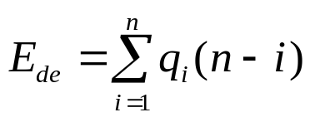
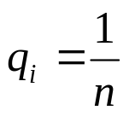
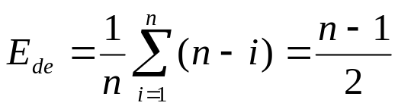
2.2 –删除操作的实现
  删除操作——算法设计(算法2.5)
    时间复杂度
      频次最高的操作：移动元素
      若线性表的长度为n，则：
        最好情况：删除位置i为n，此时无须移动元素，T(n)=O(1);
        最坏情况：删除位置i为1，此时须前移n-1个元素， T(n)=O(n);
        平均情况：假设qi为删除第i个元素的概率，则：
        删除时移动次数的期望值：
        等概率时，即 ，
        ∴ T(n) = O(n)
    空间复杂度 S(n) = O(1)

Slide 24
2.2 –算法设计
基于顺序表的算法设计
例2-1和例2-2
  基本操作在顺序表中的实现
    ListLength(La) La.length
    GetElem(Lb, i, e) e = Lb.elem[i-1];
    LocateElem(La, e, equal)
    ListInsert(La, ++La_len, e) La.elem[La_len++] = e;
  基于顺序表实现例2-1和例2-2
    基本操作的简单替换，针对例2-2得到P26算法2.7

Slide 25
2.3 线性表的链式表示和实现
单链表
循环链表
双向链表
其他

Slide 26
2.3.1 单链表
单链表
  顺序映像的弱点
    空间利用率不高（预先按最大空间分配）
    表的容量不可扩充（针对顺序表的方案一）
    即使表的容量可以扩充（针对顺序表的方案二），由于其空间再分配和复制的开销，也不允许它频繁地使用
    插入或删除时需移动大量元素
  链表定义
    特点
      逻辑上相邻的元素，物理上未必相邻；非随机存取

Slide 27
2.3.1 单链表
  链表定义
    结点-数据元素的存储映像，包括数据域和指针域（其信息称为指针或链）
    头指针-链表存取的开始 ；空(NULL)-最后一个结点的指针
存储地址
1
7
13
19
25
31
37
43
数据域 | 指针域
LI | 43
QIAN | 13
SUN | 1
WANG | NULL
WU | 37
ZHAO | 7
ZHENG | 19
ZHOU | 25
头指针
31

Slide 28
2.3.1 单链表
  链表定义
  typedef struct LNode{
  ElemType data; //数据域
  struct LNode *next; //后向指针域
  }LNode, *LinkList;
  单链表中是否引入头结点？
    无头结点
    空表时，L为NULL
    第一个结点无前驱结点,只能通过某指针变量来指向，如L；
    其余结点均有前驱结点，故可通过其直接前驱结点的next域来指向，即……->next；
    有头结点
    空表时，L指向一结点(称为头结点)
    第一个结点和其余结点均可统一表示为其直接前驱结点的next域所指向的结点，即……->next。
L
a₁
a₂
a_{n}
^
L
a₁
a_{n}
^

Slide 29
2.3.1 单链表
  基本操作的实现
    取第i个元素
    GetElem_L(LinkList L, int i, ElemType &e)
    插入操作
    ListInsert_L(LinkList &L, int i, ElemType e)
    删除操作
    ListDelete_L(LinkList &L, int i, ElemType &e)
    创建单链表
    CreateList_L(LinkList &L)
      头插法
      尾插法

Slide 30
2.3.2 循环链表
循环链表
  问题1
  如何从一个结点出发，访问到链表中的全部结点？
  ——循环链表
  问题2
  如何在O(1)时间内由链表指针访问到第一个结点和最后一个结点？
  ——头指针表示/尾指针表示
  与单链表在基本操作的实现上的差异
  如链表的创建
  循环结束条件的判断:p==NULL => p==L

Slide 31
2.3.3 双向链表
双向链表
  问题
  如何在O(1)时间内找到一个结点的直接前驱和后继？
  ——双向链表
  类型定义
  typedef struct DuLNode{
  ElemType data;
  struct DuLNode *prior;
  struct DuLNode *next;
  }DuLNode, *DuLinkList;
  基本操作：插入、删除

Slide 32
2.3.4 其他
存储结构的具体设计
结合实际问题操作的特征以及环境进行选取
如单链表的另一种结构
typedef struct LNode{
    ElemType data;
    struct LNode *next;
  }LNode, *Link, *Position;
  typedef struct {
    Link head, tail;
    int len;
  }LinkList;

Slide 33
2.3.4 其他
有序表 ——一种特殊的线性表
  有序顺序表、有序链表
  插入操作的特殊性：对于有序表，在插入一个元素时，无须给出插入位置；其插入位置与插入元素的值(序关键字)相关。

Slide 34
2.4 基于线性表的算法设计
问题描述——合并、分解问题，侧重在链表
  若干源表按一定条件合并成一个目标表
    示例：例2-1 A=A∪B; 例2-2 C=A∪B
  将一个源表按一定条件分解成若干目标表
    示例：已知一线性链表中含有三类字符的数据元素，试将该链表分割为三个循环链表，其中每个循环链表中均只含一类字符。
  若干源链表按一定条件重新组成若干目标链表
    示例：A=A∪B, B=A∩B
  删除一个表中的部分元素
    示例：删除数据元素按值非递减有序排列的单链表中所有值大于mink且小于maxk的元素，同时释放被删结点空间。
    示例：已知A,B,C三个递增有序表，要求对A表进行如下操作：删去那些既在B表中出现又在C表中出现的元素。

Slide 35
2.4 基于线性表的算法设计
问题分析
  筛选处理时间复杂度会因为源链表是否有序，而有不同的数量级
    问题1：已知A,B,C三个表，要求对A表进行如下操作：删去那些既在B表中出现又在C表中出现的元素。
    O(LengthA*max(LengthB,LengthC))
    问题2：已知A,B,C三个递增有序表，要求对A表进行如下操作：删去那些既在B表中出现又在C表中出现的元素。
    O(LengthA+LengthB+LengthC))
  在下面的合并、分解的问题求解框架中，不考虑
  因源表是否有序而导致的筛选必须在遍历其它源表的
  全部结点才能确定的问题。

Slide 36
2.4 基于线性表的算法设计
解题框架
  必要的初始化
    各目标表的初始化
      对于仅对一源表进行分解删除的，该源表同时也是目标表，不需要初始化。
      目标表中是否含头结点，是否是循环链表，是否利用源表结点空间，会影响目标表的初始化
    引入源表指示器、目标表指示器
      源表中是否含头结点，会影响源表指示器的初始化
      目标表的创建方法(头插法/尾插法)会影响到目标表指示器的定义与设置

Slide 37
2.4 基于线性表的算法设计
解题框架
  循环处理
  当各源表指示器未到表尾时，根据筛选条件，循环地将满足条件的结点插入到目标表中(或根据题目要求释放掉)
    源表是否是循环链表，会影响源表表尾的判断
    对于选中的结点，其位置要暂存，便于插入到目标表中(或释放掉)；并且对应的源表指示器也要向后推进；
    选中结点插入到特定目标表的方法，跟目标表的创建方法有关
  处理尚未到达表尾的源表中的剩余表项

Slide 38
2.4 基于线性表的算法设计
例1：简单的单表分解释放
  题目要求: 删除数据元素按值非递减有序排列的单链表中所有值大于mink且小于maxk的元素，同时释放被删结点空间.
  解题思路:
    思路一：依次扫描表中的各个结点，判断该结点的值是否大于mink且小于maxk，若符合则删除之
    思路二：
    对该链表从首结点开始搜索，查找并记录如下四个结点的位置：
      第一个大于mink的结点的指针p及其前驱结点的指针ppre
      第一个大于等于maxk的结点指针q及其前驱结点的指针qpre；
    ppre->next =q; qpre->next=NULL;
    删除从p到qpre指向的全部结点

Slide 39
2.4 基于线性表的算法设计
例1：简单的单表分解释放
    思路二：
    特殊情况：
    q为空，删除从p到表尾的全部结点，可以并入上述的一般情况；
    p为空，不存在这样的元素，不必删除
      for( ppre= L, p=L->next; p!=NULL && p->data<=mink ;
      ppre=p, p=p->next);
      if ( p != NULL ){
      for( qpre= ppre, q=p ; q!=NULL && q->data<maxk ;
      qpre=q, q=q->next);
      ppre->next=q;
      qpre->next=NULL;
      while ( p != NULL ){
      dp=p; p= p->next; free(dp);
      }
      }

Slide 40
2.4 基于线性表的算法设计
例2：双向循环链表的自身变换
  题目要求: 将带头结点的双向循环链表L=(a1,a2,a3,……,an)调整为(a1,a3,……,an,……,a4,a2).
  解题思路: 调整过程为一循环处理过程，每次循环执行如下两步：
  1) 从表中删除一结点，结点空间不释放
  若依次删除第2、4、……结点，则整
  个循环顺着后向链next域推进。
  2) 将1)去掉的结点插入到表中。
  有两种插入方法：1)顺着后向链插入;2)顺着前向链插入。
1
p
2
4
5
pre
pre
a_{2k-1}
a_{2k}
a_{2k+1}
3
1
q
q
1
a_{n}
a_{2(i-1)}
5
3
4
3
2
2
5
4
p
a_{2i}
a_{2i}
6
q
p

Slide 41
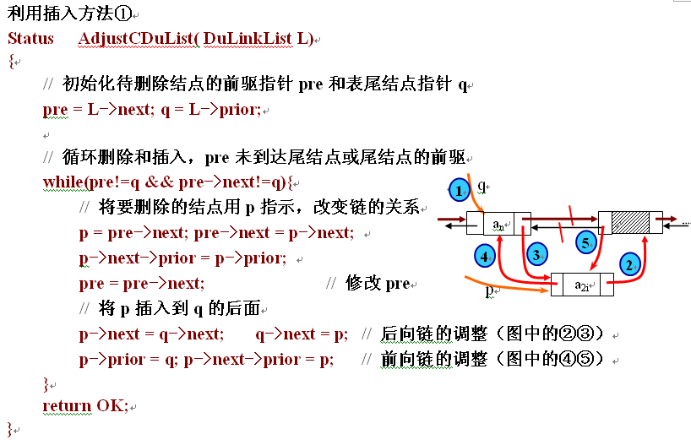
2.3.4 基于链表的算法设计

Slide 42
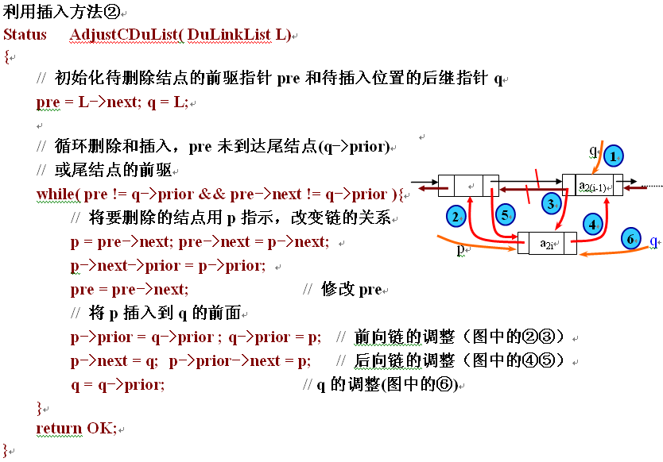

Slide 43
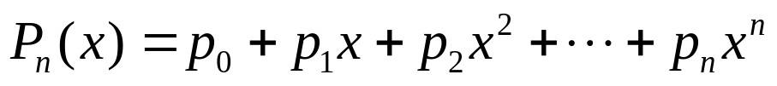


2.5 一元多项式的表示及相加
一元多项式的表示
  表示1
    存储结构：顺序表，链表
    表长=多项式的次数+1，多项式存在许多系数为0的项
  表示2
    只存储非零系数项，(系数，指数)
    存储结构：顺序表(求值)、链表(加、减、…)

